Slide 1
Summerschool
Vortreffen
#3 Vernetzte Dinge
Johannes Deger Simon Lüke
kiz Universität Ulm Studierendenwerk Ulm

Slide 2
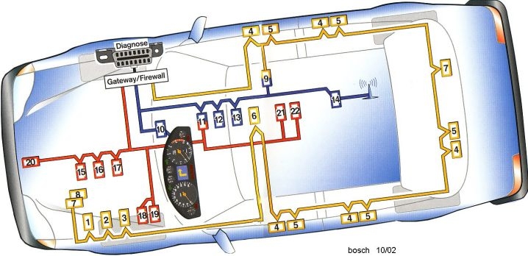
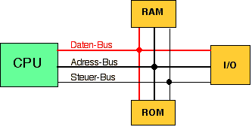
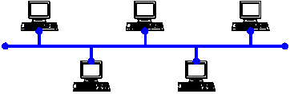
Hardware kommuniziert - BUS
Ein Bus ist ein System zur Datenübertragung zwischen mehreren Teilnehmern über einen gemeinsamen Übertragungsweg. Verwendung: Vernetzung von Geräten! Nutzen: Erweiterung von Grundfunktionalitäten

Slide 3
Ein BUS für alle? - Vielleicht zu voll
Alle Teilnehmer teilen sich einen BUS… … alle Teilnehmer können sich gegenseitig stören.
Problem: Es darf immer nur einer sprechen. Wie teile ich diesem mit, wann er das darf?
Lösung: Entweder: Scheduling - jeder darf zu einem bestimmten Zeitpunkt. Beispiel: Token-Ring (gaaanz alt). Oder: Busmastering - der Master sagt, wer sprechen darf. Beispiel: PCI (DMA), SPI, IDE…. Oder: CSMA - hören ob frei, dann losreden. Beispiel: …. (ihr seid gefragt)

Slide 4
Taktung eines Busses
Problem: Wann kann ich auf die Leitung schauen? Lösung: Taktung des Busses.
Zwei Arten:
synchron: asynchron: Taktleitung an alle Teilnehmer (SPI) Takt wird aus Signal gewonnen (RS232)

Slide 5
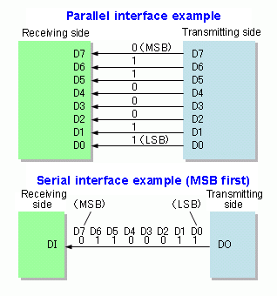
Datenübertragung auf BUS
Seriell: Bits werden nacheinander über eine Leitung geschickt. Parallel: Immer synchron! Bits werden über n-Leitungen zeitgleich zur Verfügung gestellt.

Slide 6
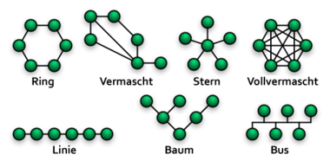
Busverkabelung

Slide 7
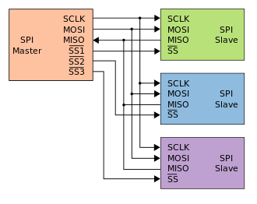
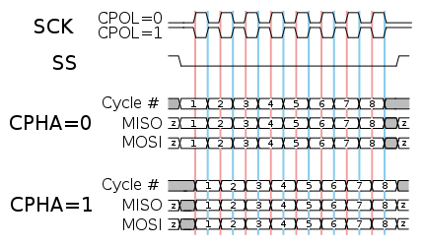
Beispiel: SPI
SPI — Serial Peripheral Interface: - serieller BUS - synchroner BUS - Master-/Slave-BUS - Taktflankengesteuert

Slide 8
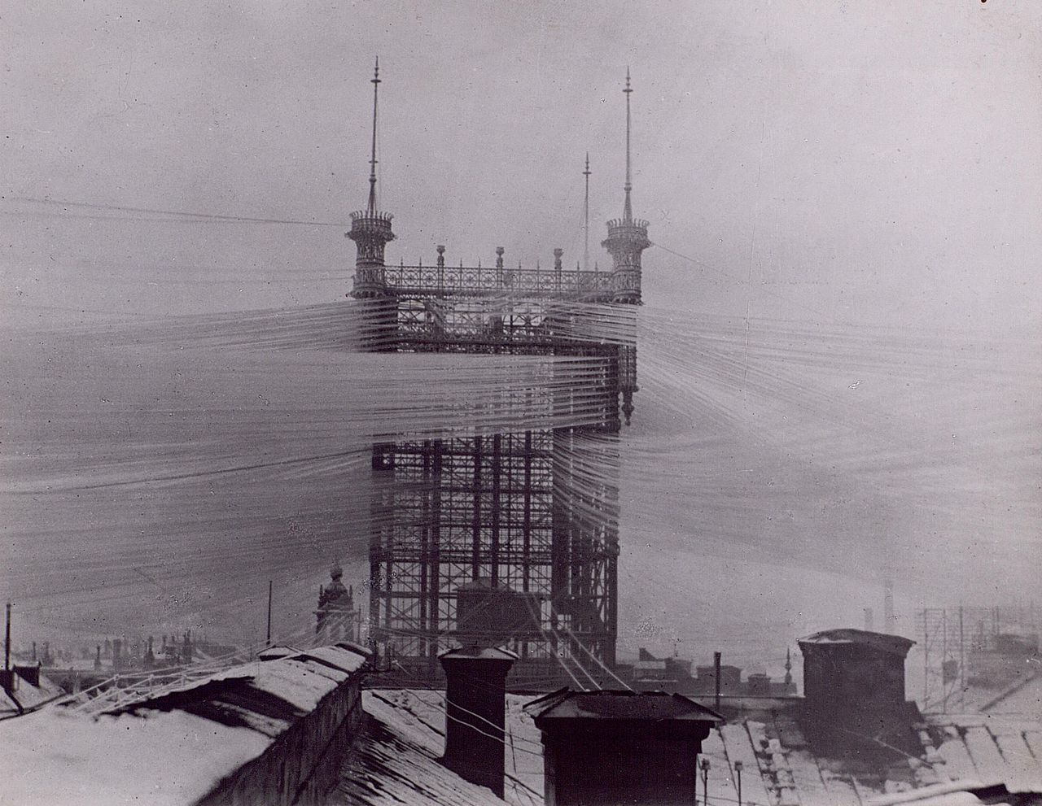
Telefontornet, Stockholm,1887-1913, https://commons.wikimedia.org/wiki/File:Telefontornet6838150900.jpg
Notes:
Kleine Motivaton: Bus-Systeme lösen ein gewisses Problem ;-)

Slide 9
Zahlenrepräsentation

Slide 10
Zahlendarstellung im Computer
Zahlen werden binär dargestellt… … d.h zur Basis 2 mit den Zeichen 0 und 1
Überlegung: Darstellung Basis 10: Zeichen 0...9 repräsentieren “Ziffern”. Beispiel:
Darstellung in Basis 2:

Slide 11
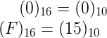
Weitere Zahlensysteme
Hexadezimal - Basis 16: Die Zeichen 0...9 und A...F stellen die Ziffern dar. Dabei:
Verwendung: Gut zur Darstellung von Bytes (später mehr) Wichtig: Oft auch als 0x(Zahl) gekennzeichnet.
Oktal - Basis 8: Die Zeichen 0...7 stellen die Ziffern dar. Dabei: Gleiche Wertigkeit wie im Dezimalen.

Slide 12
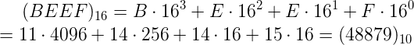
Umrechnung
Anything -> 10er-System Einfaches Aufaddieren der Wertigkeiten:
10er-System -> Binär
Hornerschema, siehe Tafel.

Slide 13
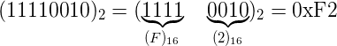
Hex-System
Besonders gut geeignet, um Bytes kurz darzustellen. Beispiel:
Umrechnung besonders einfach in wenigen Schritten. 1. Prüfen, ob Anzahl der Ziffern durch 4 teilbar 2. Wenn nein, ergänze genügend führende Nullen 3. Gruppiere Ziffern von hinten an zu 4er-Blöcken 4. Rechne 4er-Blöcke einzeln um. Beispiele:

Slide 14
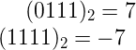
Negative Zahlen (I)
Bisher: Nur positive Zahlen darstellbar. Überlegung: Wie können negative Zahlen dargestellt werden? Ansatz 1: Vorzeichen speichern als Bit. Beispiel: Nachteile: - Rechenwerk in der CPU wird sehr kompliziert. - Doppelte Null: Ansatz 2:

Slide 15
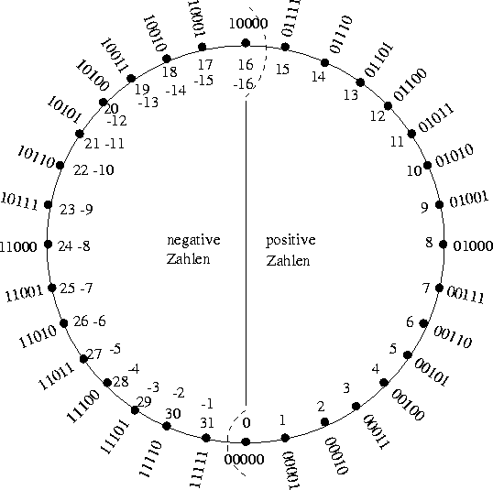
Negative Zahlen (II)
Bester Ansatz: Zweierkomplement Vorüberlegung: Wir nutzen den Overflow aus! Siehe Grafik.
Vorteile: Keine doppelte Null Benötigt NUR Addierwerk
ACHTUNG:
Werterbereich wird eingeschränkt! Bei 8 bit: -128 - +127

Slide 16
Einschub: Informationsdarstellung
Problem: Darstellung im Computer entspricht nicht mehr “eigentlicher” Bedeutung! Dazu: Bits und Bytes speichern Informationen immer als ‘1’ und ‘0’. Interpretation der Daten hat nichts mit Darstellung zu tun! Beispiel: 0x41 Interpretation: Zahl: 65 Binär: ASCII: A
Interpretation ist das Entscheidende!

Slide 17
Berechnung Zweierkomplement
Berechnung erfolgt in Schritten anhand Beispiel im 8-bit ZK
Schritt 1: Umrechnen der positiven Zahl ins Zweiersystem (Hornerschema):
Schritt 2: Ergänzen der Zahl mit führenden Nullen (bis 8-bit):
Schritt 3: Invertieren der Zahl mit NOT:
Schritt 4: Eins dazuzählen:

Slide 18
Rechnen mit dem ZK
Beispiel: Schritt 1: Beide Zahlen umrechnen. (kein ZK, da positiv) (ZK, da negativ) Schritt 2: Schriftliche Addition: Siehe Tafel Ergebnis:

Slide 19
Zurückrechnen
Schritt 1: Checke höchstes Bit. Wenn 0: -> Zahl positiv, normal zurückrechnen Wenn 1: -> Zahl negativ, Zweierkomplement zurückrechnen
Schritt 2: Invertieren
Schritt 3: 1 addieren:
Schritt 4: Normal Umrechnen:
Schritt 5: Da vorher 1 am Anfang, Minuszeichen beachten!

Slide 20
Informationskodierung: ASCII
Darstellung von Zeichen möglich? JA - ASCII-Code

Slide 21
Große Frage: Warum?!

Slide 22
LoRaWAN = Low Power Wide Area Network
… dafür geringe Datenrate
Notes:
LoRa eigentlich = Long Range
Zum Ablauf: erstmal (nochmal) kurz ein grober Überblick.

Slide 23

The Things Network (TTN)
Building a Global Internet of Things Network Together
Notes:
Pro: fertiges Netzwerk → wir können mit unserer Anwendung loslegen.
Schnelle Rekapitulation → Überblick

Slide 24
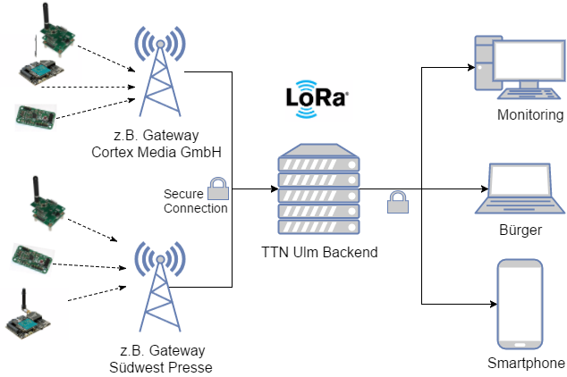
TTN: Überblick und Begriffe
TTN
LoRa
LoRaWAN
Notes:
LoRa: Funkspezifikation (“a wireless modulation for long-range low-power low-data-rate applications developed by Semtech.” LoRaWAN Specification v1.0.2, S. 8)
→ kann man auch einfach so “peer to peer” nutzen.
LoRaWAN: Netzwerkprotokoll → Pakete ;-)
Gateway: übergang ins Internet (IP)
Vorteil von TTN: Backend ist da und sogar global.

Slide 25
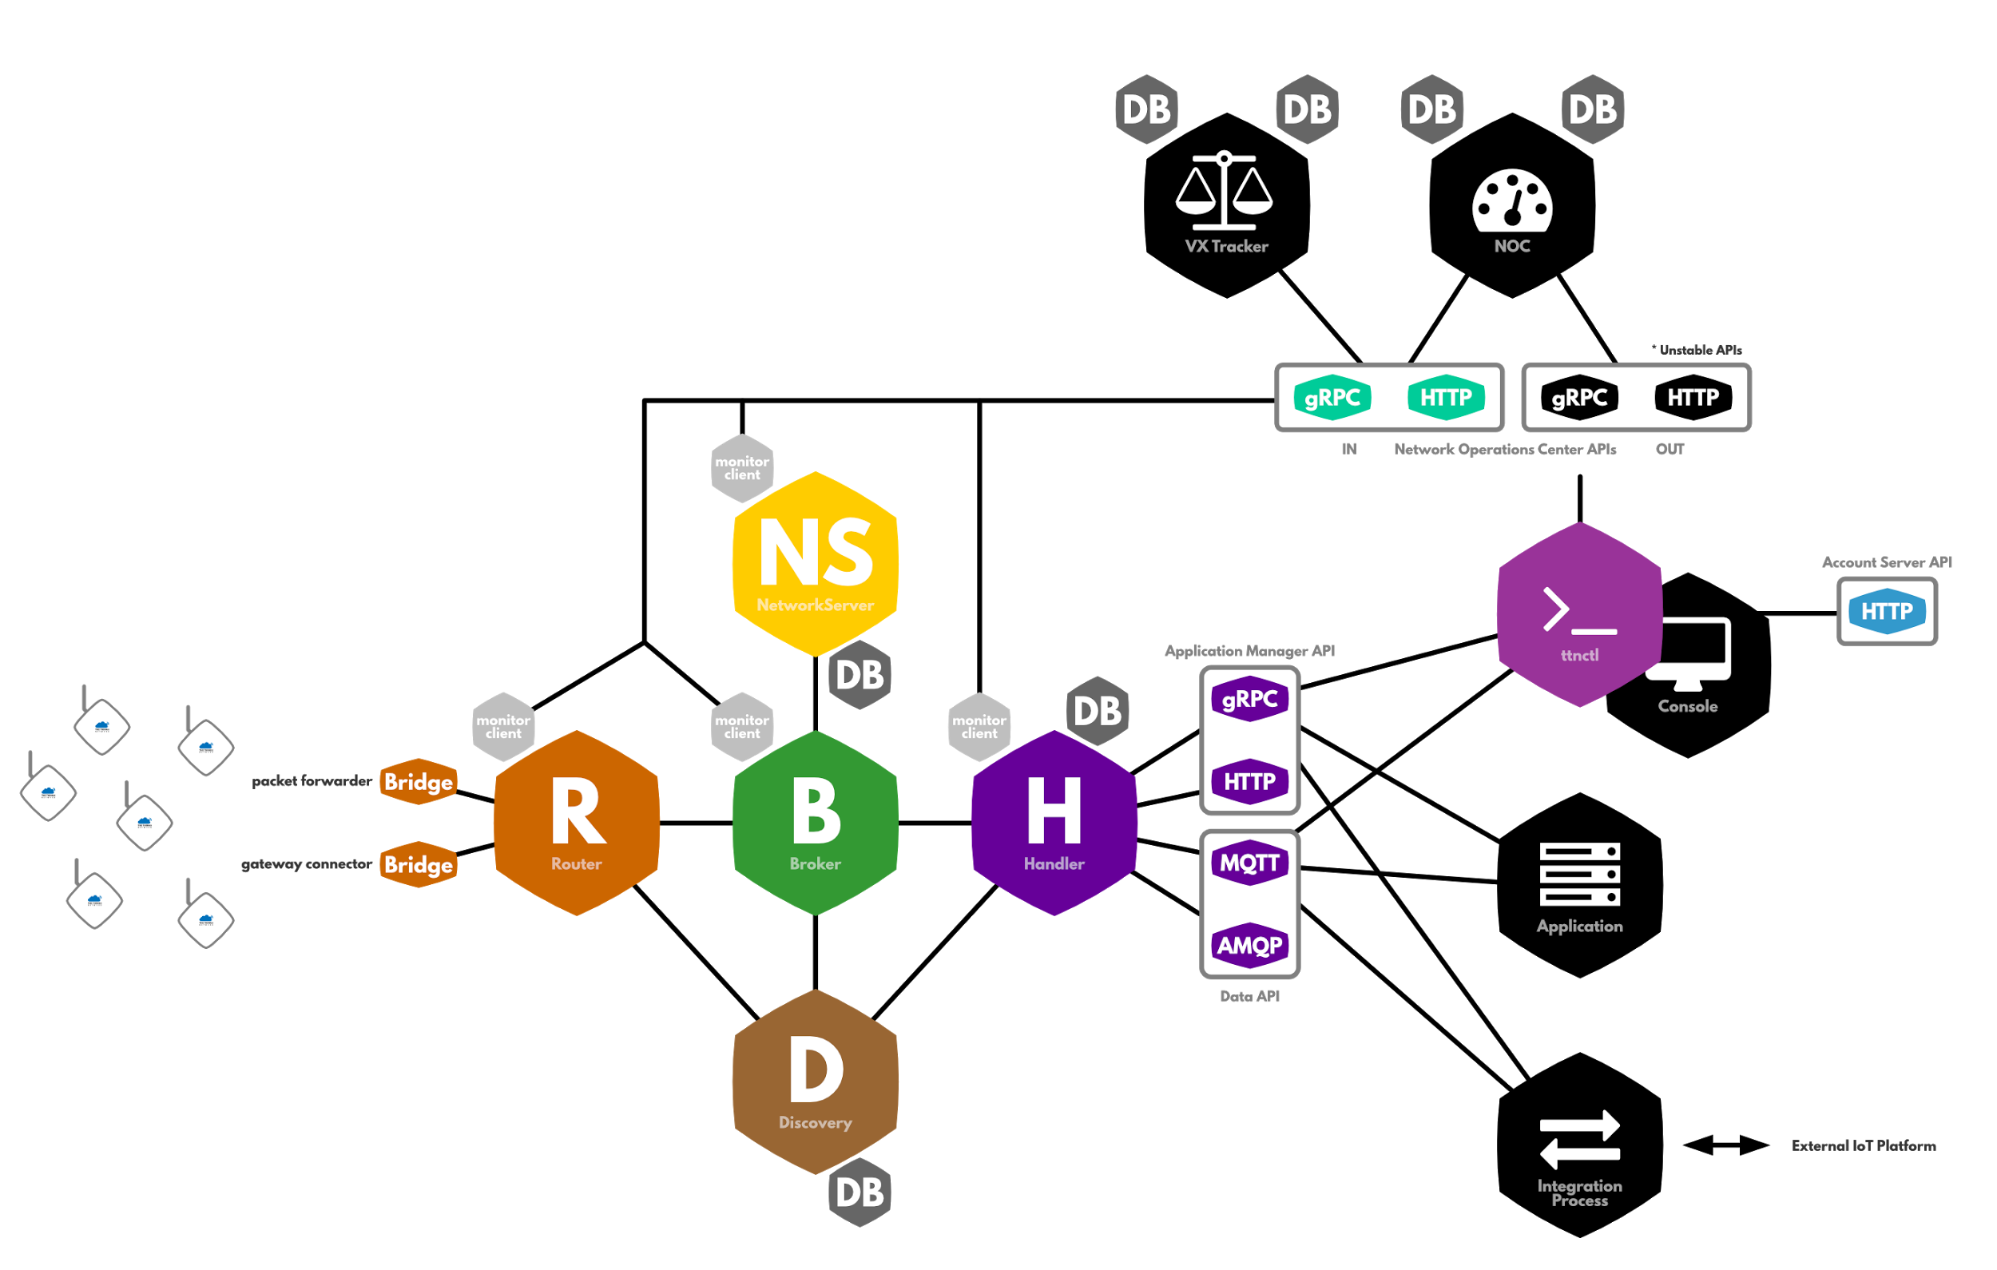
TTN: Architektur
Schematisch
Auch zum Nachlesen.
https://www.thethingsnetwork.org/wiki/Backend/Home
Notes:
Hier nur kurz zur Wiederholung. Hintergrund mal kurz anschaun, evtl. für den Vortrag wichtig.
Wenn Zeit ist erwähnen:
Kann mensch auch selber aufbauen
Auch nur einzelne Komponenten aus dem Backend
Aber alle Komponenten sind schon da. (weltweite und lokalen Community)

Slide 26
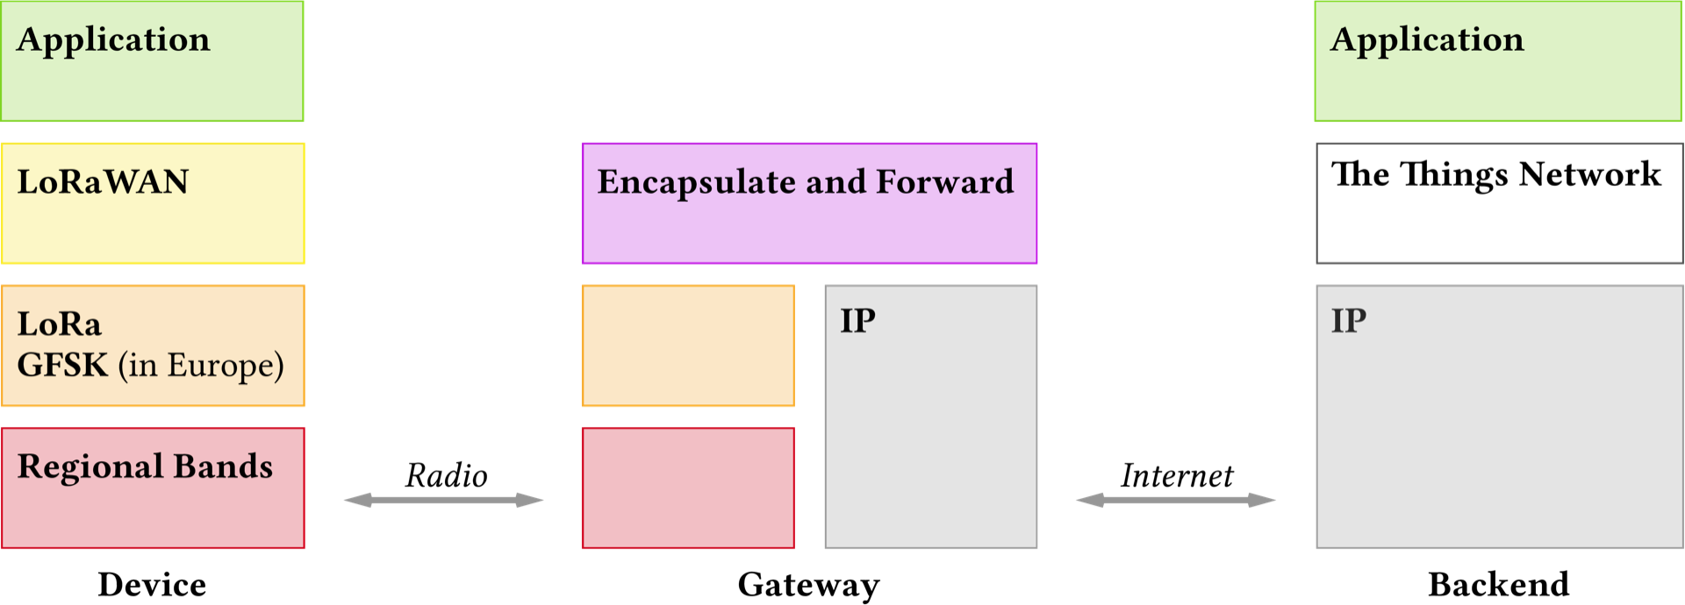
TTN/LoRa(WAN)-Stack
Was wollen wir bauen?
Einordnung ins ISO OSI-Modell
Notes:
Auch nur kurz zur Wiederholung/Hintergrund.
Wichtig für die Abschlusspräsentation: Stack und daran Datenübertragung erklären können.
ISO OSI-Modell
1 – Phy
2 – Data
3 – Network
4 – Transport
… – Application
Für die Doku: systematische Einordnungen sind wichtig, vereinfachen vieles. Außerdem: Bilder! ;-)

Slide 27
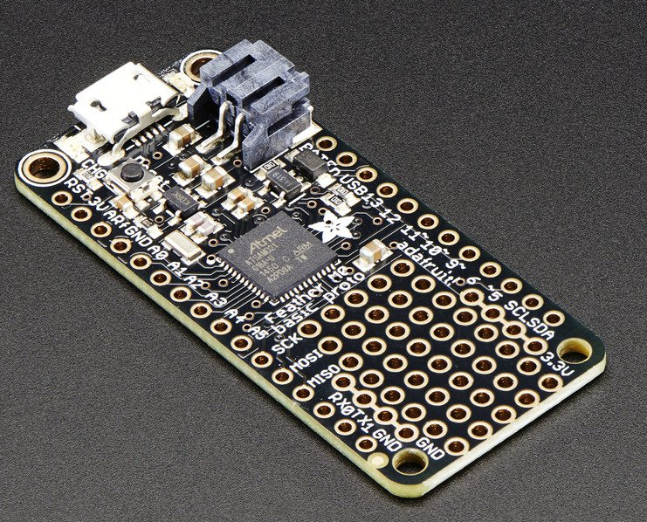
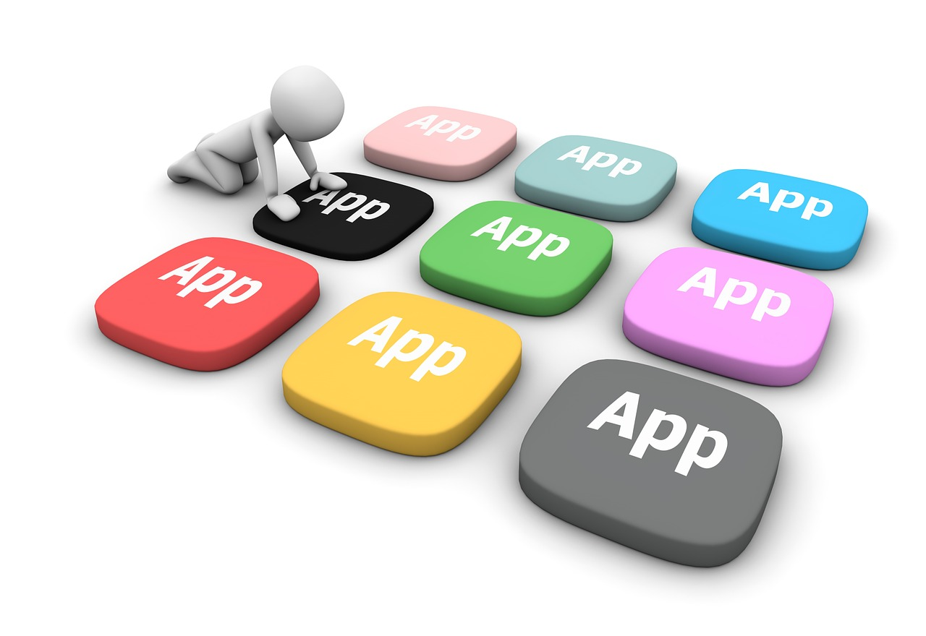
Node
Anwendung

Slide 28
Anwendung
MQTT
Libraries für viele Sprachen
https://mosquitto.org: Kommandozeile, Python
Grafana
eine Möglichkeit für Visualisierungen
Node-RED
Flow-based programming for the Internet of Things
IFTTT
Kann auch an Node-RED angedockt werden.
…?
Notes:
Viele Möglichkeiten, bleibt grundsätzlich euch überlassen...

Slide 29
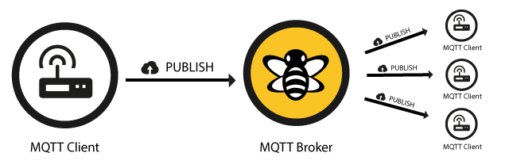
Datenabruf: MQTT
Publish/Subscribe
mosquitto_sub
-h eu.thethings.network
-t '+/devices/+/up'
-u 'dhbw-ubiquitious_computing'
-P ttn-account-v2.VauGzDcHcXqa5g1V[…]'
https://www.thethingsnetwork.org/docs/applications/mqtt/
Notes:
Schmeiß die raus, wenn du meinst es ist zu viel. MQTT ist glaub auch gar net so nötig.
Guter Artikel: https://www.heise.de/developer/artikel/Kommunikation-ueber-MQTT-3238975.html
Libraries für verschiedene Sprachen.
Erläuterung:
-h -u -p → ersichtlich.
-t = <AppID>/devices/<DevID>/up/<Field>
QOS-Level: 0 = fire and forget
1 = at least once
2 = exactly once
Andere, höher-levelige Methoden: siehe letztes mal.

Slide 30
Node
Hardware
+
Software
Notes:
Hardware: haben wir schon.
Software: es fehlt noch das Programmieren für LoRaWAN

Slide 31
TTN: Loslegen
Account → anlegen: https://account.thethingsnetwork.org/register
Application anlegen.
Devices/Nodes registrieren.
Device: Settings > ABP auswählen > Frame Counter Check deaktivieren!
Daten empfangen :-) (Web GUI)
zur Info:
Command line zur Bedienung (Device Status, Registrierung o.ä.)
Text zur Architektur (Englisch)
https://console.thethingsnetwork.org/
Notes:
Direkt zeigen oder nachher bei Fragen… ABP + Frame Counter Checks

Slide 32
LMiC
LoRaWAN MAC in C (Medium Access Control, Layer 2)
1) Authentifikation
NWKSKEY, APPSKEY, DEVADDR
2) Pin Mapping: Steuerung/Kontrolle
const lmic_pinmap lmic_pins = { … };
3) Ereignsibasiert
void onEvent (ev_t ev) { … }
4) Senden
void do_send(osjob_t* j) { … }
Notes:
Also habt ihr die Node und müsst Code dafür schreiben.
LMiC-Bibliothek: LoRaWAN/TTN
Ein Beispiel findet ihr selbst, hier: wichtige Hinweise, um sich einzuarbeiten.
4 Hauptabschnitte.
1) 2) und 4) → machen
3) → Gut überlegen → Ablaufdiagramm.

Slide 33
LMiC: Authentifizierung
ABP, nicht OTAA (siehe weiter unten)
static const PROGMEM u1_t NWKSKEY[16]
= { 0xDB, …, 0x03 }; // MSB
static const u1_t PROGMEM APPSKEY[16]
= { 0x41, …, 0xE0 }; // MSB
static const u4_t DEVADDR
= 0x26....3E;
Notes:
Zum Einsteig: wer erkennt die Datentypen?
ABP. (OTAA als Feature, wenn Zeit ist.)
Vorsicht, nicht verklicken: MSB! ;-)

Slide 34
LMiC: Pin mapping (Software)
const lmic_pinmap lmic_pins = {
.nss = 8,
// SPI chip select
.rxtx = LMIC_UNUSED_PIN,
// Antenna switch
.rst = 4,
// Reset, LMIC_UNUSED_PIN
.dio = {3, 6, LMIC_UNUSED_PIN},
//DIO0, DIO1, DIO2
};
http://www.cplusplus.com/doc/tutorial/structures/ Siehe LMiC-Doku (3.1 HAL Interface).
Notes:
struct, const, initialisiert.
Hintergrund aus der LMiC-Doku von IBM:
The following groups of hardware components must be supported:
Four digital I/O lines are needed in output mode to drive the radio’s antenna switch (RX and TX), the SPI chip select (NSS), and the reset line (RST).
Three digital I/O lines are needed in input mode to sense the radio’s transmitter and receiver states (DIO0, DIO1 and DIO2).
A SPI unit is needed to read and write the radio’s registers.
A timer unit is needed to precisely record events and to schedule new protocol actions.
An interrupt controller is needed to forward interrupts generated by the digital input lines.
!! Achtung LMiC-Referenz-Implementierung auf die Sich die Doku bezieht ist andere HW.
LMIC_UNUSED_PIN…
.rxtx

Slide 35
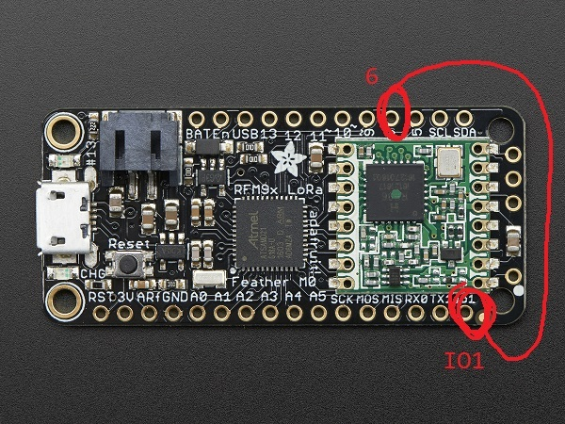
LMiC: Pin mapping (Hardware)
Notes:
Erklären, was das Signal macht: Interrupt/Event

Slide 36
LMiC: Event based
void onEvent (ev_t ev) {
switch(ev) {
…
case EV_BEACON_FOUND:
…
break;
case EV_TXCOMPLETE:
…
break;
default:
…
break;
}
}
Kein loop()
Rechts zwei Beispiele.
Es gibt viel mehr Ereignisse!
Programmplanung:
Was soll welche Aktivität auslösen?
Notes:
Kein loop wie beim Arduino-Vortreffen ;-)
Was könnten die Events bedeuten? → freie Interpretation ;)

Slide 37
LMiC: Event based
timed callback
case EV_TXCOMPLETE:
…
os_setTimedCallback(
&sendjob,
os_getTime()+sec2osticks(TX_INTERVAL),
do_send
);
Notes:
os_setTimedCallback evtl. selber rausfinden lassen? → Folie löschen.

Slide 38
LMiC: LMIC_setTxData2
LMIC_setTxData2(
1,
mydata,
sizeof(mydata)-1,
0
);
Notes:
LMIC_setTxData2 packt mydata in Sendequeue.
Wie sieht mydata aus?

Slide 39
mydata
LoRaWAN kennt nur Bytes!
→ Enkodieren zum Senden + Dekodieren!
Also:
Bitshift
Bitmask
Repräsentation von Zahlen (s.o,)
Grundlagen bei TTN
Notes:
Nicht ärgern, dass LoRaWAN nur Bytes kennt
es macht halt eins und zwar Datenübrtragung und das halt „richtig“,
höhere Schichten (ihr)müssen sich um die Datenformate kümmern.
Enkodieren: Bogen zurück zum Zweierkompliment.

Slide 40
Hands On
Tx Hello World

Slide 41
ABP oder OTAA
activation by personalization/over-the-air activation
ABP
DevAddr, NwkSKey, und AppSKey
Geheimnis in der Programmierung auf dem Gerät, dafür kein erfolgreicher Handshake (up+down) nötig
OTAA
join request + join accept
join request: DevEUI, AppEUI und DevNonce
join accept: AppNonce, NetID, DevAddr, DLSettings, RxDelay und CFList
NwkSKey und AppSKey mit aes128_encrypt() abgeleitet von AppNonce
Geheimnis wird nach Gerätestart jeweils neu ausgehandelt (Handshake).
LoRaWAN Specification, v1.0.2, 6 End-Device Activation, S. 32ff

Slide 42
Nachweise/Quelle
https://de.wikipedia.org/wiki/Parallele_Daten%C3%BCbertragung#/media/File:Parallel_and_Serial_Transmission.gif
https://en.wikipedia.org/wiki/Digital_timing_diagram
The Things Network
Initiative Ulm Digital
The Things Network Wiki
Apps und Männchen: CC0
https://www.heise.de/developer/artikel/Kommunikation-ueber-MQTT-3238975.html
https://www.adafruit.com/product/2772
https://www.thethingsnetwork.org/forum/t/adafruit-lora-feather-gateway/2440/48

